Slide 1
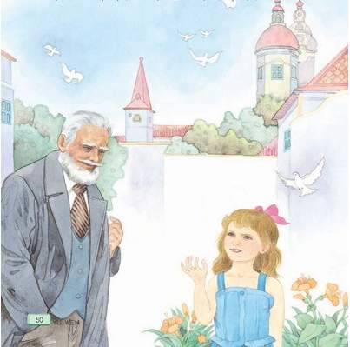
10、大作家的小老师

Slide 2


萧伯纳
（1856-1950）,英国作家，主要成就在戏剧。一生共写剧本51部、小说5部和其他著作多种。主要剧作有《华伦夫人的职业》、《康蒂姐》、《魔鬼的门徒》、《人与超人》、《巴巴拉少校》、《苹果车》、《真相毕露》等。1933年到中国访问，在上海时曾与宋庆龄、鲁迅、蔡元培等会面。

Slide 3

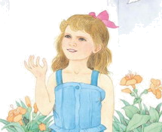
小姑娘白白胖胖，一对大眼睛很有神，头上扎着大红蝴蝶结，真是可爱极了。

Slide 4

“请你回去后告诉你妈妈，就说今天同你玩的是苏联小姑娘娜塔莎。”

Slide 5

“别忘了回去告诉你妈妈，就说今天同
你玩的是世界有名的大作家萧伯纳。”

Slide 6
“别忘了回去告诉你妈妈，就说今天同
你玩的是世界有名的大作家萧伯纳。”

Slide 7
“别忘了回去告诉你妈妈，就说今天同
你玩的是世界有名的大作家萧伯纳。”

Slide 8
“别忘了回去告诉你妈妈，就说今天同
你玩的是世界有名的大作家萧伯纳。”
萧伯纳心想：小姑娘一定会 ，
说：“ 。”

Slide 9

一个人不论取得多大成就，都不能自夸。对任何人，都应该平等相待，永远谦虚。这就是那位小姑娘给我的教育。她是我的老师。

Slide 10
一个人不论取得多大成就，都不能自夸。对任何人，都应该平等相待，永远谦虚。这就是那位小姑娘给我的教育。她是我的老师。

Slide 11
一个人不论取得多大成就，都不能自夸。对任何人，都应该平等相待，永远谦虚。这就是那位小姑娘给我的教育。她是我的老师。

Slide 12
一个人不论取得多大成就，都不能自夸。对任何人，都应该平等相待，永远谦虚。这就是那位小姑娘给我的教育。她是我的老师。

Slide 13
一个人不论取得多大成就，都不能自夸。对任何人，都应该平等相待，永远谦虚。这就是那位小姑娘给我的教育。她是我的老师。

Slide 14
一个人不论取得多大成就，都不能自夸。对任何人，都应该平等相待，永远谦虚。这就是那位小姑娘给我的教育。她是我的老师。

Slide 15
一个人不论取得多大成就，都不能自夸。对任何人，都应该平等相待，永远谦虚。这就是那位小姑娘给我的教育。她是我的老师。

Slide 16
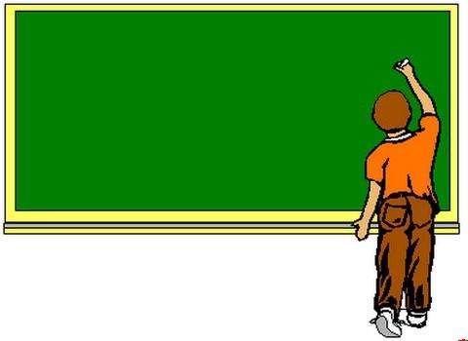
萧伯纳 文豪 口吻 预料
娜塔莎 苏联 告诉 教育
感触 意识 谦虚

Slide 17
作业超市：（二选一）
1、收集一些关于平等相待或者谦虚的名人名言，我们来比比谁找得多。
2、把《大作家的小老师》的故事说给爸爸妈妈听，并告诉他们其中的道理。

